Slide 1

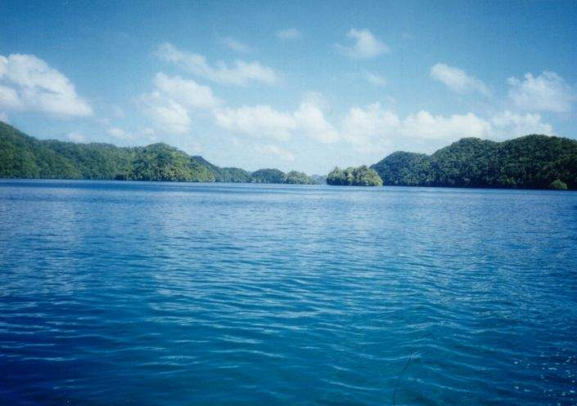

Slide 3
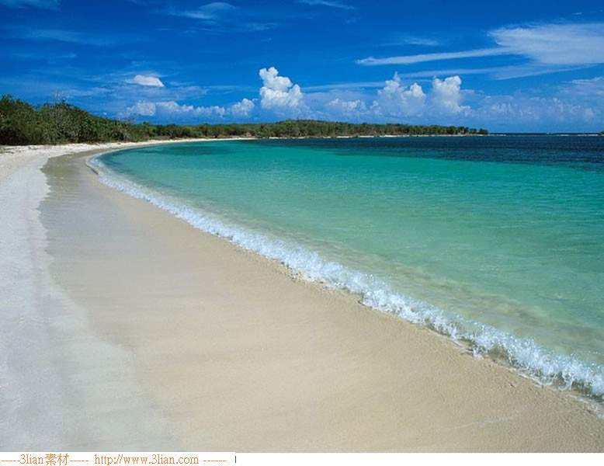

Slide 4
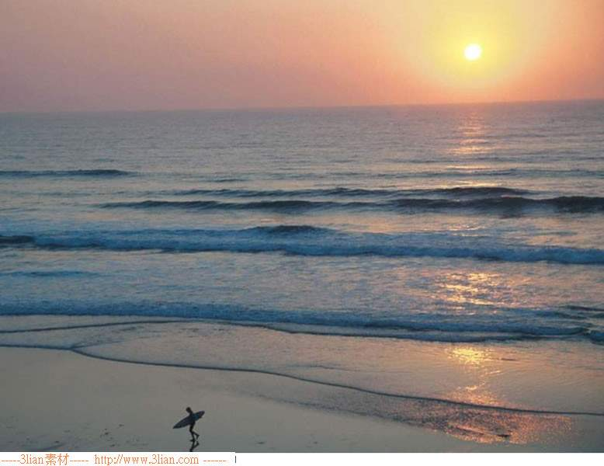

Slide 5
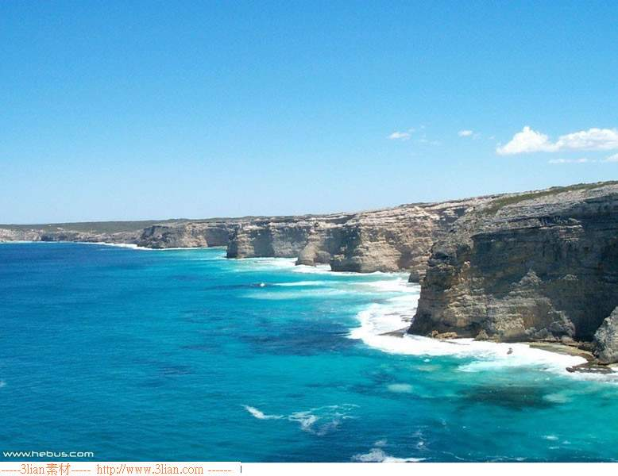

Slide 6
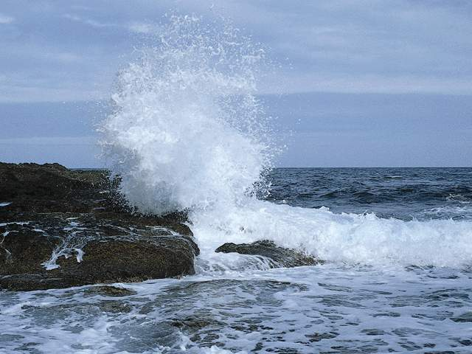


Slide 7
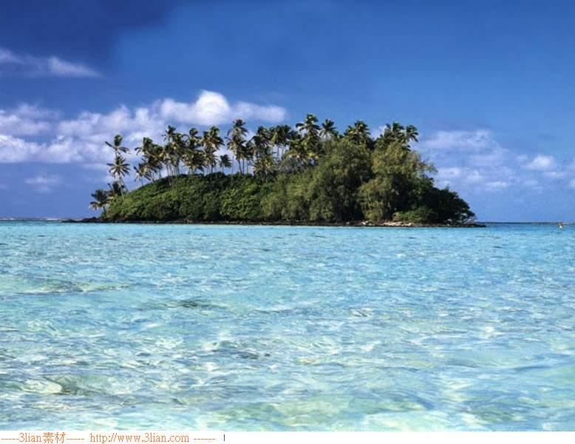

Slide 8
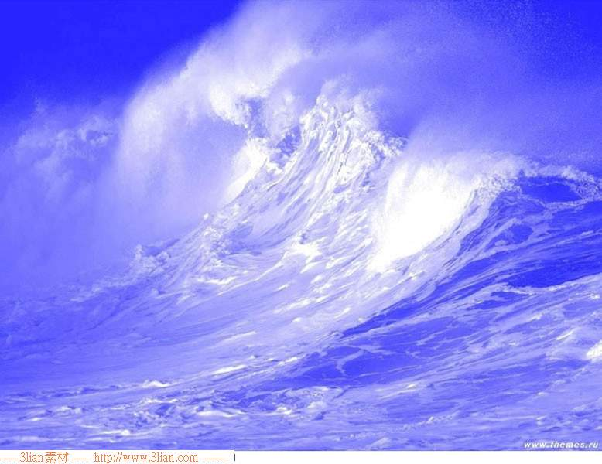

Slide 9
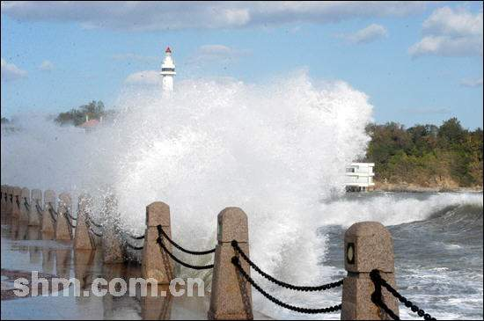
烟台的海

Slide 10
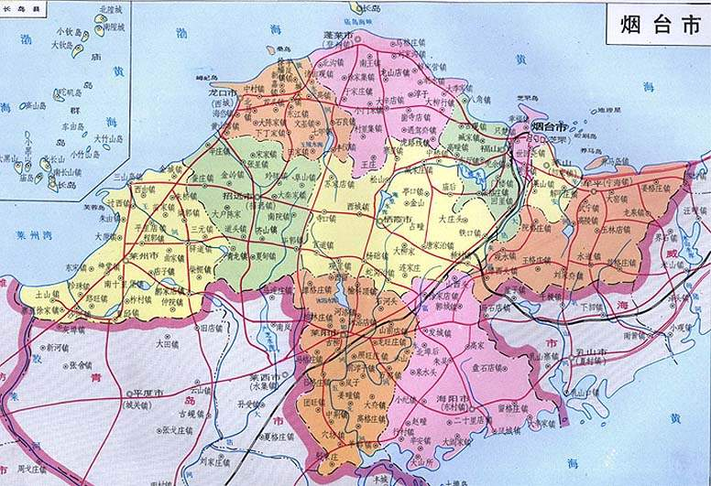

Slide 11
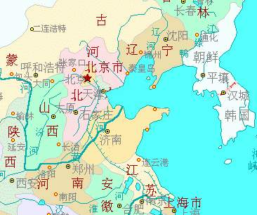
烟台
←

Slide 12
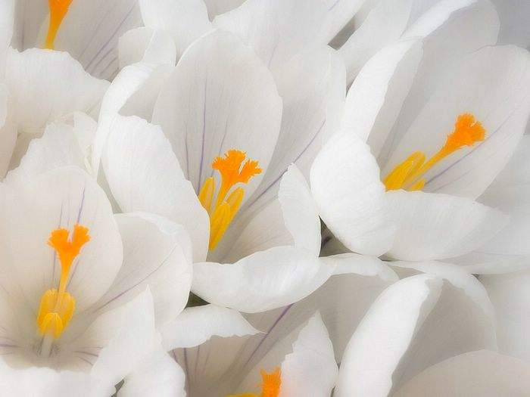
深褐hè色 堤岸dī’àn
石凳dèng 起锚máo
湛zhàn蓝 过滤lǜ
恬tián静 呢ní喃nán
凝níng重 嬉xī笑
害 羞xiū 轻盈yíng
忙 碌 lù 如痴chī如醉

Slide 13
凳子 木凳 板凳 方凳
蔚蓝 巍然 嬉闹 嬉戏
峻峭 险峻 峻岭 冷岭 严峻
过滤 滤清 滤色镜
恬淡 恬然 恬静 恬不知耻
痴呆 痴狂 痴情 痴迷
精湛 湛蓝 湛清
生 字 组 词

Slide 14
生字
新词
锲而不舍 惬意
石凳 蔚为壮观 嬉笑 崇山峻岭
过滤 恬静如痴如醉 湛蓝
气势汹汹 前赴后继 绿盈盈
湿漉漉 威武雄壮

Slide 15

前赴fù后继：前面的人冲上去了，后面的紧跟上来。形容奋勇向前，连续不断。
锲qiè而不舍：比喻有恒心，有毅力。锲：镂刻；舍：停止。
蔚wèi为wéi壮观：丰富多彩成为盛大的景色。蔚：茂盛。
崇chóng山峻jùn岭：高大陡峻的山岭。崇：高。峻：山高而陡。
活剧：实际发生的带有戏剧性的事件。

Slide 16
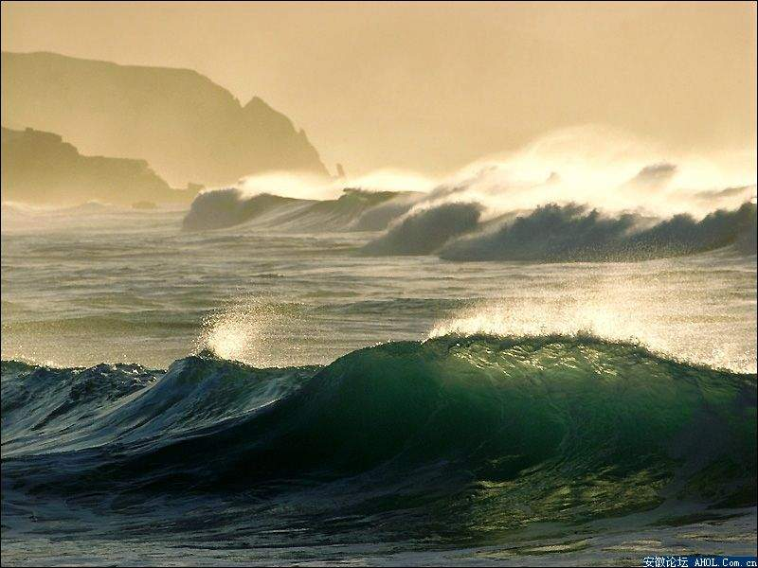

f ù
前赴后继

Slide 17

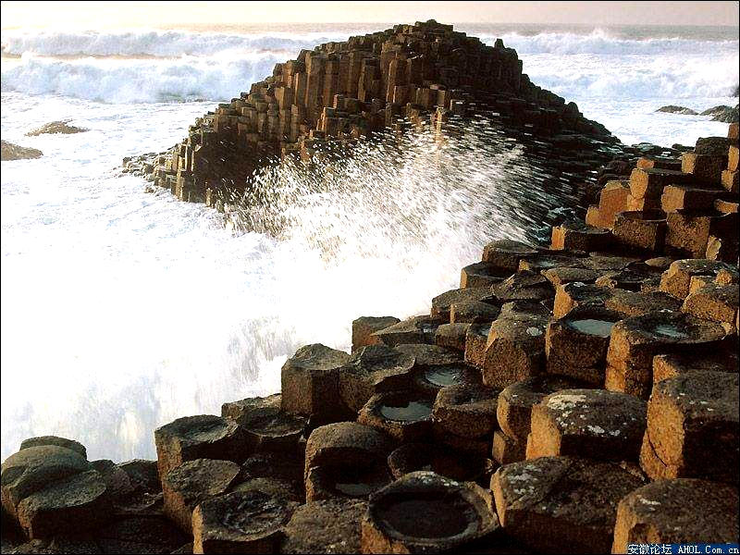
qiè
锲而不舍

Slide 18

全文分为三段
第一段（1）：概括介绍烟台北面临海，
有一份独特的海上景观。
第二段（2—5）：具体介绍烟台海四季的不同特点和烟台人的生活情景。
第三段（6）：赞扬了烟台的海和烟台的人。

Slide 19
独特

Slide 20
在每个季节中，海都有什么特点?
冬天－凝重
春天－轻盈
夏天－浪漫
秋天－高远

Slide 21
自学要求：
１、这部分作者主要写了什么？抓住了哪些景物来描写的？可以分为几层？
２、你认为这部分哪些语句写得很美？为什么？
３、有感情地朗读或复述课文，表现出烟台的海的季节特点。

Slide 22
来自西伯利亚的寒流经常气势汹汹地掠过这片海域。小山似的涌浪像千万头暴怒的狮子，从北边的天际前赴后继、锲而不舍地扑向堤岸，溅起数丈高的浪花，发出雷鸣般的轰响，有时竟把岸边数百斤重的石凳掀到十几米远的马路中央。

Slide 23
小山似的涌浪像千万头暴怒的狮子，从北边的天际前赴后继、锲而不舍地扑向堤岸，溅起数丈高的浪花，发出雷鸣般的轰响，有时竟把岸边数百斤重的石凳掀到十几米远的马路中央。

Slide 24
小山似的涌浪像千万头暴怒的狮子，从北边的天际前赴后继、锲而不舍地扑向堤岸，溅起数丈高的浪花，发出雷鸣般的轰响，有时竟把岸边数百斤重的石凳掀到十几米远的马路中央。
涌浪扑向堤岸，溅起浪花，发出轰响，有时竟把石凳掀到马路中央。

Slide 25


Slide 26
冬日的凝重

Slide 27
来自西伯利亚的寒流经常气势汹汹地掠过这片海域。小山似的涌浪像千万头暴怒的狮子，从北边的天际前赴后继、锲而不舍地扑向堤岸，溅起数丈高的浪花，发出雷鸣般的轰响，有时竟把岸边数百斤重的石凳掀到十几米远的马路中央。

Slide 28
每到这巨浪拍岸的日子，许多烟台人和外地的游客，纷纷顶着寒风跑到岸边，观赏这蔚为壮观的景象。还有的不顾被浪花打湿衣服，站在岸边，以那数丈高的浪花作背景拍照留念，形成一道壮丽的风景线．

Slide 29
每到这巨浪拍岸的日子，许多烟台人和外地的游客，纷纷顶着寒风跑到岸边，观赏这蔚为壮观的景象。还有的不顾被浪花打湿衣服，站在岸边，以那数丈高的浪花作背景拍照留念，形成一道壮丽的风景线．

Slide 30
冬天，深褐色的海面显得很凝重。来自西伯利亚的寒流经常气势汹汹地掠过这片海域。小山似的涌浪像千万头暴怒的狮子，从北边的天际前赴后继、锲而不舍地扑向堤岸，溅起数丈高的浪花，发出雷鸣般的轰响，有时竟把岸边数百斤重的石凳掀到十几米远的马路中央。每到这巨浪拍岸的日子，许多烟台人和外地的游客，纷纷顶着寒风跑到岸边，观赏这蔚为壮观的景象。还有的不顾被浪花打湿衣服，站在岸边，以那数丈高的浪花作背景拍照留念，形成一道壮丽的风景线．
||

Slide 31
自学要求：
１、这部分作者主要写了什么？抓住了哪些景物来描写的？可以分为几层？
２、你认为这部分哪些语句写得很美？为什么？
３、有感情地朗读或复述课文，表现出烟台的海的季节特点。

Slide 32
春天,海水变得绿盈盈的。微波泛起，一道道白色的浪花，从北面遥远的地平线嬉笑着追逐着奔向岸边，刚一触摸到岸边的礁石、沙滩，又害羞似的退了回去，然后又扑了上来，像个顽皮的孩子。春天是播种的季节，大海也不例外。脱去冬装的渔民们驾船驶过平静的海面，到养殖区去播下希望的种苗，期待着收获的季节。

Slide 33
春天,海水变得绿盈盈的。微波泛起，一道道白色的浪花，从北面遥远的地平线嬉笑着追逐着奔向岸边，刚一触摸到岸边的礁石、沙滩，又害羞似的退了回去，然后又扑了上来，像个顽皮的孩子。春天是播种的季节，大海也不例外。脱去冬装的渔民们驾船驶过平静的海面，到养殖区去播下希望的种苗，期待着收获的季节。
||

Slide 34
春天,海水变得绿盈盈的。微波泛起，一道道白色的浪花，从北面遥远的地平线嬉笑着追逐着奔向岸边，刚一触摸到岸边的礁石、沙滩，又害羞似的退了回去，然后又扑了上来，像个顽皮的孩子。春天是播种的季节，大海也不例外。脱去冬装的渔民们驾船驶过平静的海面，到养殖区去播下希望的种苗，期待着收获的季节。
||
第五课 烟台的海

Slide 35
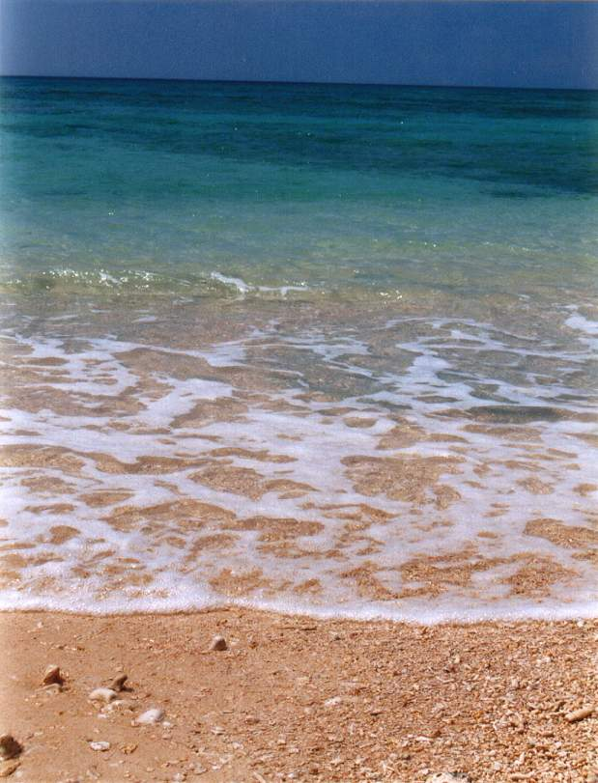

春日的轻盈

Slide 36
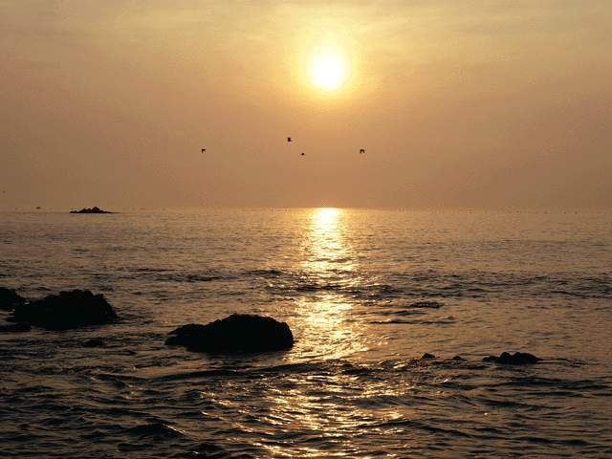

Slide 37
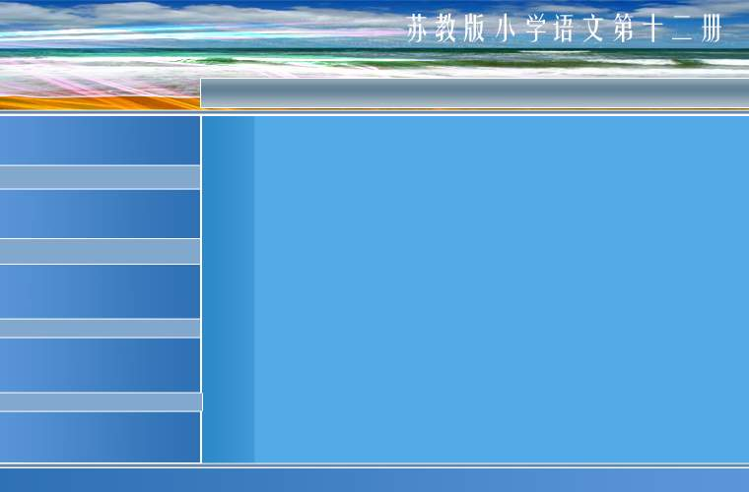
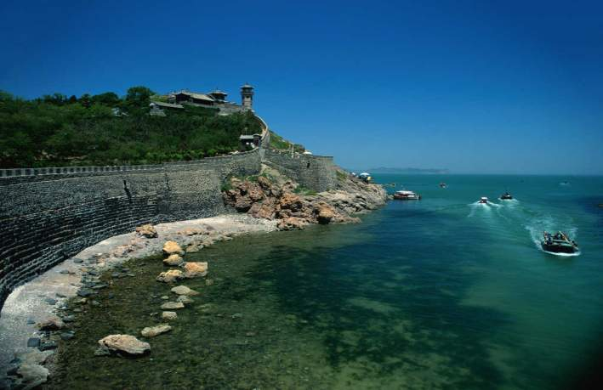
冬天的海
春天的海
夏天的海
秋天的海
烟台概况
醉人美景
字词学习
课后思考
醉人美景
下一张

Slide 38
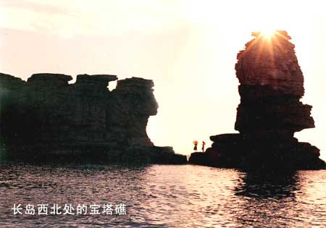
冬天的海
春天的海
夏天的海
秋天的海
烟台概况
醉人美景
字词学习
课后思考
醉人美景
下一张

Slide 39
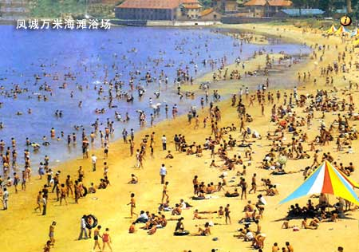
冬天的海
春天的海
夏天的海
秋天的海
烟台概况
醉人美景
字词学习
课后思考
醉人美景
下一张

Slide 40
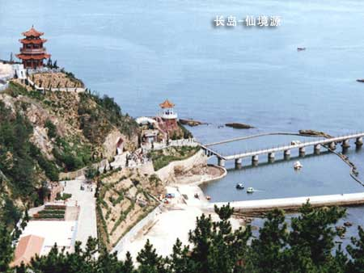
冬天的海
春天的海
夏天的海
秋天的海
烟台概况
醉人美景
字词学习
课后思考
醉人美景
下一张

Slide 41
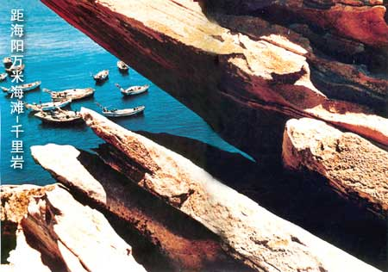
冬天的海
春天的海
夏天的海
秋天的海
烟台概况
醉人美景
字词学习
课后思考
醉人美景
下一张

Slide 42
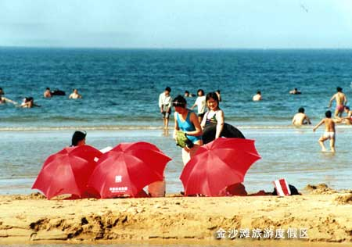
冬天的海
春天的海
夏天的海
秋天的海
烟台概况
醉人美景
字词学习
课后思考
醉人美景

Slide 43
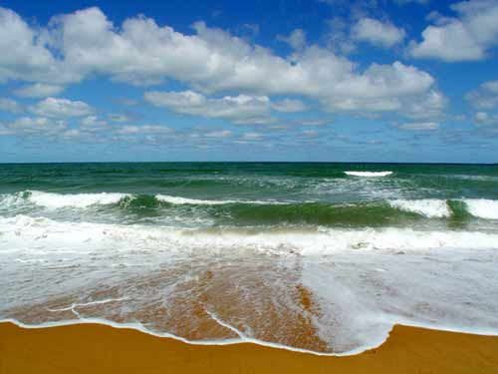
冬天的海
春天的海
夏天的海
秋天的海
烟台概况
醉人美景
字词学习
课后思考
重点诵读
下一张
继续下文

Slide 44
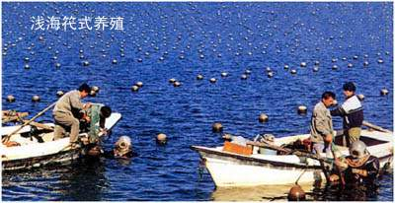
冬天的海
春天的海
夏天的海
秋天的海
烟台概况
醉人美景
字词学习
课后思考
重点诵读
视频欣赏
继续下文

Slide 45
冬天的海
春天的海
夏天的海
秋天的海
夏天，来自南太平洋的风使许多南面临海的城市感到湿漉漉的，而这股带着潮气的风经过胶东半岛崇山峻岭的阻拦、过滤、到达北面临海的烟台时，只剩下凉爽和惬意。因此，夏日烟台的海常常水平如镜，宛如一个恬静、温柔的少女。清晨，太阳像被水冲洗过的红色气球，飘飘悠悠地浮出水面，海面上拖着长长的倒影，每一次的海边日出都使人如痴如醉。傍晚，平静的海面倒映着万家灯火，岸边的石凳上坐满了游人，他们脚下，是海浪与堤岸的呢喃细语。
烟台概况
醉人美景
字词学习
课后思考
重点诵读
图片欣赏
继续下文

Slide 46
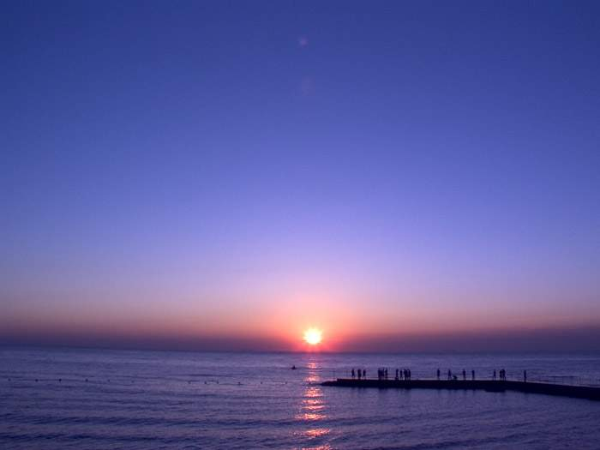
夏日的浪漫

Slide 47
冬天的海
春天的海
夏天的海
秋天的海
夏天，来自南太平洋的风使许多南面临海的城市感到湿漉漉的，而这股带着潮气的风经过胶东半岛崇山峻岭的阻拦、过滤、到达北面临海的烟台时，只剩下凉爽和惬意。因此，夏日烟台的海常常水平如镜，宛如一个恬静、温柔的少女。清晨，太阳像被水冲洗过的红色气球，飘飘悠悠地浮出水面，海面上拖着长长的倒影，每一次的海边日出都使人如痴如醉。傍晚，平静的海面倒映着万家灯火，岸边的石凳上坐满了游人，他们脚下，是海浪与堤岸的呢喃细语。
烟台概况
醉人美景
字词学习
课后思考
重点诵读
图片欣赏
继续下文

Slide 48
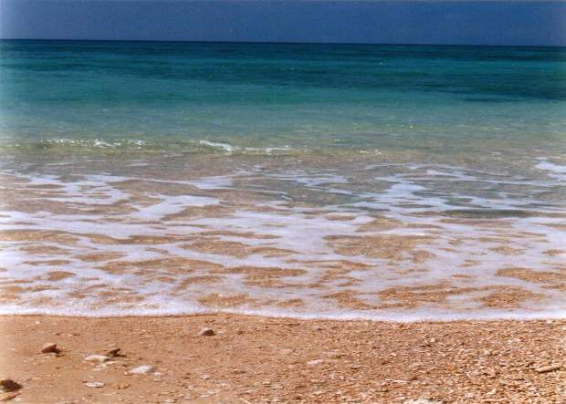
冬天的海
春天的海
夏天的海
秋天的海
烟台概况
醉人美景
字词学习
课后思考
重点诵读
下一张
继续下文

Slide 49
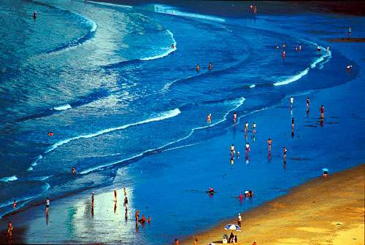
冬天的海
春天的海
夏天的海
秋天的海
烟台概况
醉人美景
字词学习
课后思考
重点诵读
下一张
继续下文

Slide 50

冬天的海
春天的海
夏天的海
秋天的海
烟台概况
醉人美景
字词学习
课后思考
重点诵读
下一张
继续下文

Slide 51
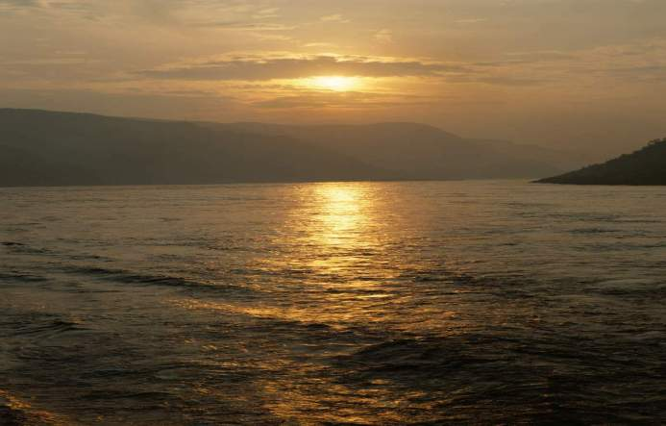
冬天的海
春天的海
夏天的海
秋天的海
烟台概况
醉人美景
字词学习
课后思考
重点诵读
下一张
继续下文

Slide 52
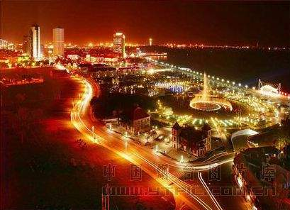
冬天的海
春天的海
夏天的海
秋天的海
烟台概况
醉人美景
字词学习
课后思考
重点诵读
视频欣赏
继续下文

Slide 53
冬天的海
春天的海
夏天的海
秋天的海
走出夏日的浪漫，烟台的海步入秋的高远。久居这座城市的人都有这样的体验，一到立秋这天，海水立刻变得格外湛蓝，天空也显得格外明朗，较之昨日，空气中立刻就有了秋的凉意。告别了冬日的凝重、春日的轻盈、夏日的浪漫，秋天的海平添了几份充实与忙碌，渔家驾船出海了，货轮起锚远航了……
烟台概况
醉人美景
字词学习
课后思考
重点诵读
图片欣赏
继续下文

Slide 54
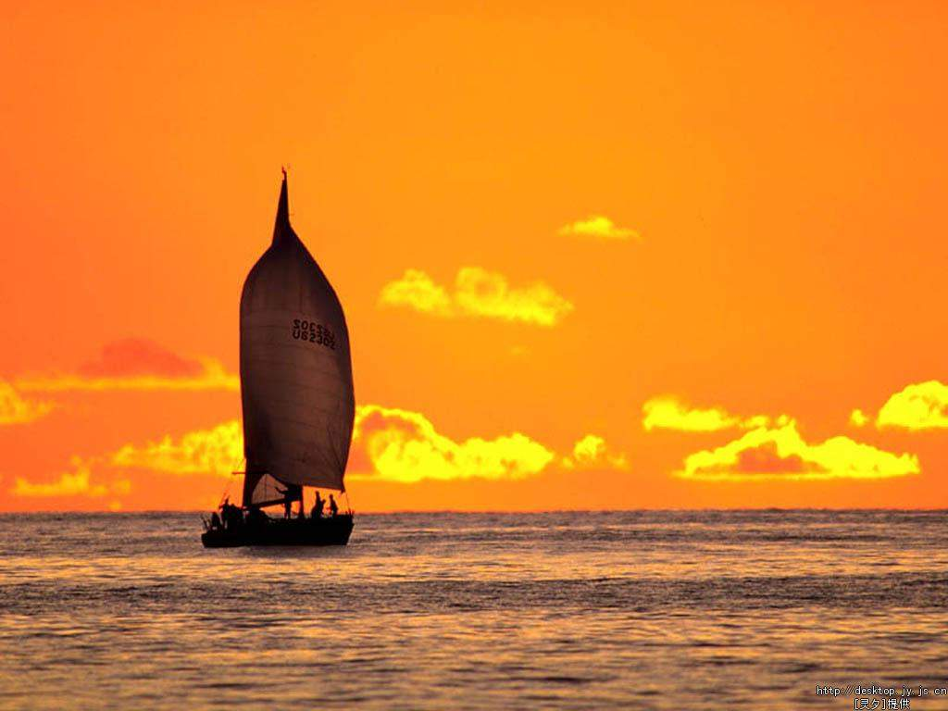
秋日的高远

Slide 55
冬天的海
春天的海
夏天的海
秋天的海
走出夏日的浪漫，烟台的海步入秋的高远。久居这座城市的人都有这样的体验，一到立秋这天，海水立刻变得格外湛蓝，天空也显得格外明朗，较之昨日，空气中立刻就有了秋的凉意。告别了冬日的凝重、春日的轻盈、夏日的浪漫，秋天的海平添了几份充实与忙碌，渔家驾船出海了，货轮起锚远航了……
烟台概况
醉人美景
字词学习
课后思考
重点诵读
图片欣赏
继续下文

Slide 56
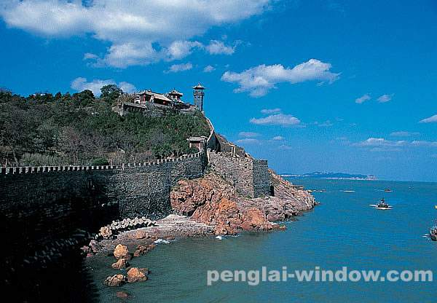
冬天的海
春天的海
夏天的海
秋天的海
烟台概况
醉人美景
字词学习
课后思考
重点诵读
下一张
继续下文

Slide 57
冬天的海
春天的海
夏天的海
秋天的海
烟台概况
烟台的海，是一幅画，是一道广阔的背景，是一座壮丽的舞台。世世代代的烟台人在这里上演着威武雄壮的活剧。
醉人美景
字词学习
课后思考
进入思考题

Slide 58
冬天的海
春天的海
夏天的海
秋天的海
说“烟台的海，是一幅画”，是因为
烟台概况
醉人美景
它像画一样美丽多姿。
字词学习
课后思考
进入下一题

Slide 59
冬天的海
春天的海
夏天的海
秋天的海
说“烟台的海，是一道广阔的背景”，是因为
烟台概况
醉人美景
它是烟台人物质、文化生活的依托。
字词学习
课后思考
进入下一题

Slide 60
冬天的海
春天的海
夏天的海
秋天的海
说“烟台的海，是一壮丽的舞台”，是因为
烟台概况
醉人美景
它为烟台人的生存、发展、创造提供了巨大的空间。
字词学习
课后思考
进入下一题

Slide 61
冬天的海
春天的海
夏天的海
秋天的海
理解：世世代代的烟台人在这里上演着威武雄壮的活剧。
烟台概况
醉人美景
“活剧”是说世世代代的烟台人 珍惜优美的环境和美好的时光，凭借着他们的勤劳能干，在人生的大舞台上上演着一幕幕活生生的真实而又感人的精彩的人生之剧。
字词学习
课后思考

Slide 62
冬天的海
春天的海
夏天的海
秋天的海
课后思考：各个季节的烟台的海是一幅怎样的画？
烟台概况
烟台的海是一幅独特的画。
冬天烟台的海是一幅凝重的画。
冬天烟台的海是一幅蔚为壮观的画。
春天烟台的海是一幅轻盈的画。
春天烟台的海是一幅充满希望的画。
夏天烟台的海是一幅凉爽、惬意的画。
夏天烟台的海是一幅恬静的画。
夏天烟台的海是一幅浪漫的画。
秋天烟台的海是一幅高远的画。
……
醉人美景
字词学习
课后思考
作者介绍

Slide 63
本课知识点：
《烟台的海》这篇课文以生动的笔触，描写了烟台的海独特的景观：冬日的凝重，春天的轻盈，夏天的浪漫，秋日的高远及在大海的背景下烟台人的劳动与生活，激发人们热爱大自然，热爱生活的感情。
全文围绕“独特”这个中心词展开，行文结构：总——分——总，按一年四季（冬春夏秋）的顺序描写烟台的海上景观。
为什么作者把烟台的海说成是“画”，是“广阔的背景”，是“壮丽的舞台”？
课后习题2（体会两个“扑”字的细微差别）

Slide 64
①小山似的涌浪像千万头暴怒的狮子，从北边的天际前赴后继、锲而不舍地扑向堤岸。（是“涌浪”扑向堤岸，“像暴露的狮子” …“扑”字让人感受到了烟台海的壮观景象。）
②……又害羞似的退了回去，然后又扑上来，像个顽皮的孩子。（是“浪花”“扑上来”“像顽皮的孩子”，“扑”字展现了“微波泛起”的可爱与轻盈。）

Slide 65


欢迎来烟台！
我当小导游

Slide 66



